Slide 1
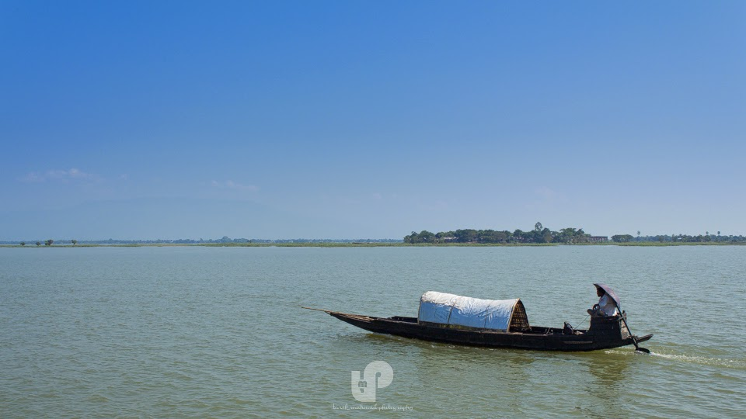
স্বাগতম

Slide 2
পরিচিতি
কাজী মনিরা তরফদার সহকারি শিক্ষক ঝনকা বাজার উচ্চ বিদ্যালয় মুক্তাগাছা ,ময়মনসিংহ। মোবাইল : 01715815587
Email: monirasinam@gmail.com
শ্রেণিঃ ৭ম
বিষয়ঃ বাংলা প্রথম পত্র
সাধারন পাঠঃ কবিতা
শিক্ষার্থীর সংখ্যা: ৬৫ জন
সময়ঃ ৪৫ মিনিট
তারিখঃ ০৪-০২-২০১৭

Slide 3
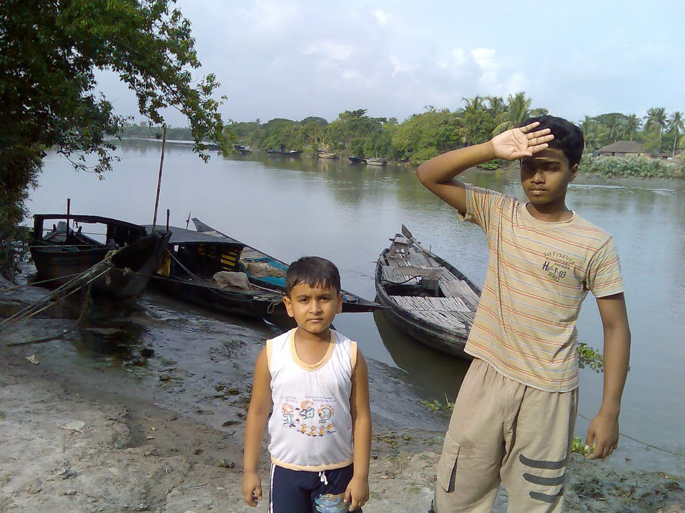
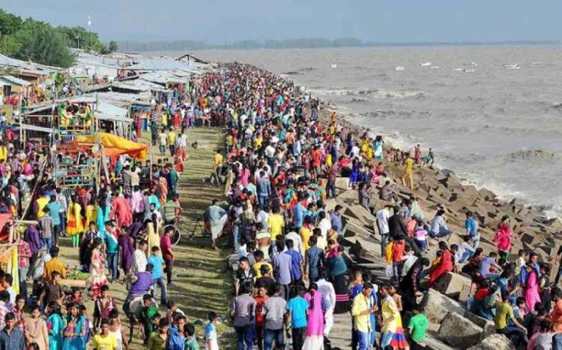
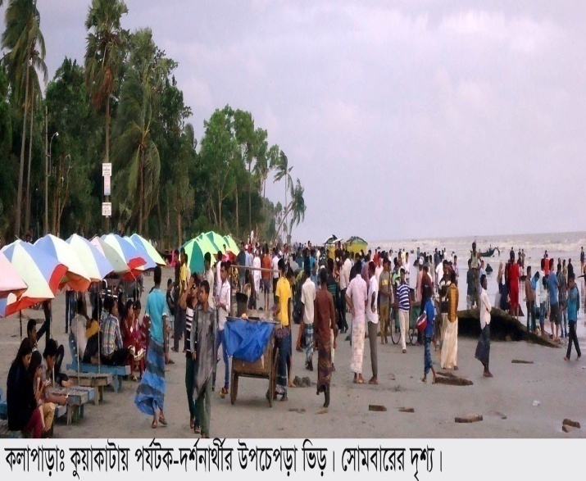
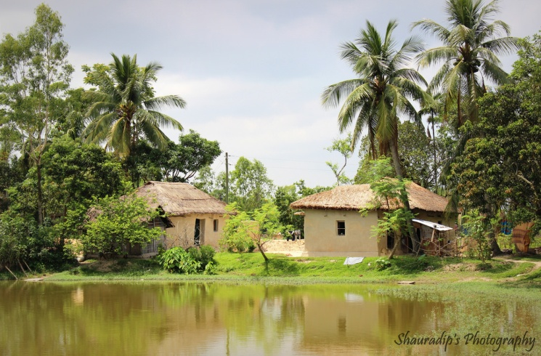
নিচের চিত্রগুলো লক্ষ্য কর
১নং চিত্র
২নং চিত্র
১নং চিত্রে নদীর ঘাটে অনেক লোকজন দেখতে পাচ্ছি ।
২নং চিত্রে কী দেখতে পাচ্ছ?
১নং চিত্রে কী দেখতে পাচ্ছ?
২নং চিত্রে অন্য একটি জায়গা দেখতে পাচ্ছি ।
৪নং চিত্র
৩নং চিত্র
৪নং চিত্রে কী দেখতে পাচ্ছ?
৩নং চিত্রে কী দেখতে পাচ্ছ?
৪নং চিত্রে নতুন একটি গ্রাম মনে হচ্ছে ।
৩নং চিত্রে বাজার দেখা যায়।
আজকের আলোচনার বিষয় নতুন জায়গা ও প্রকৃতি নিয়ে হতে পারে।
চিত্রগুলো দেখে কি বুঝতে পেরেছ?
আজকের আলোচনার বিষয় কি নিয়ে হতে পারে?
আজকের কবিতা “ নতুন দেশ”

Slide 4
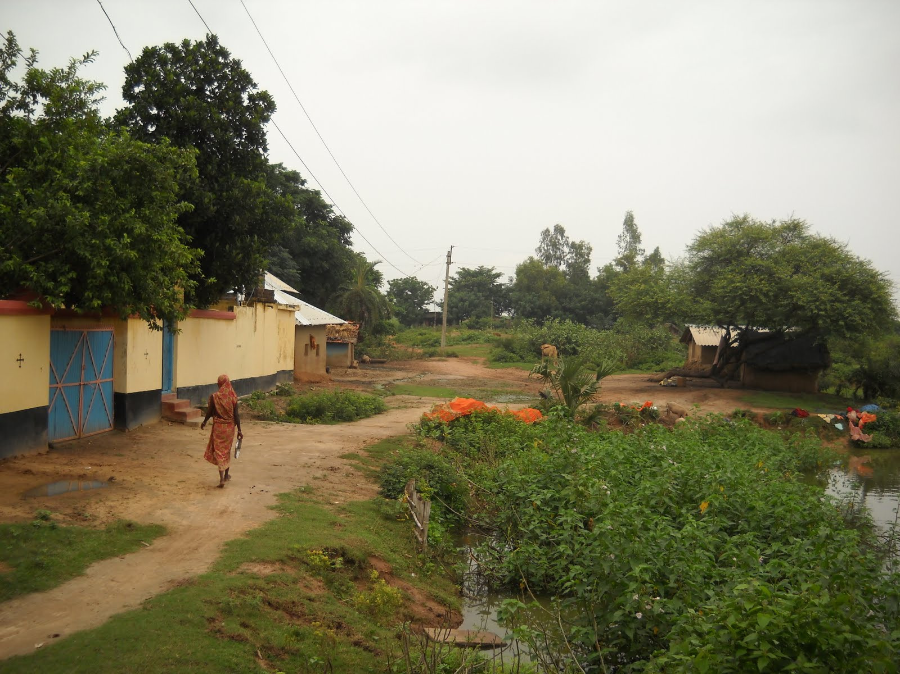
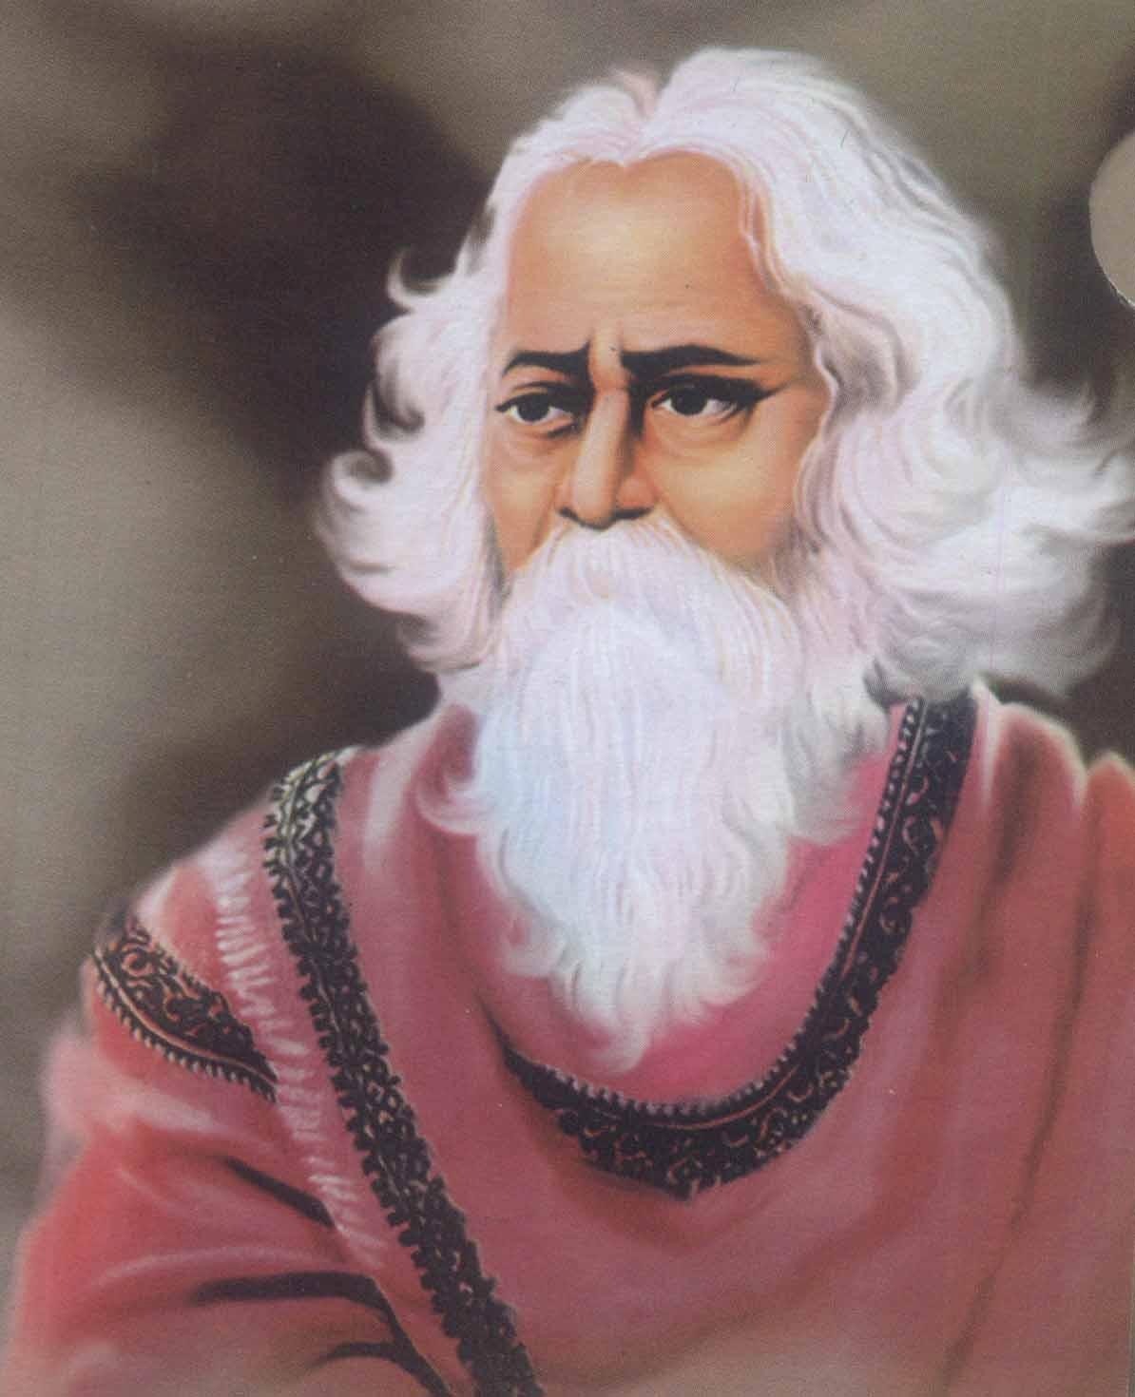
নতুন দেশ
-রবীন্দ্রনাথ ঠাকুর

Slide 5
শিখনফল
এই পাঠ শেষে শিক্ষার্থীরা-
১। কবি পরিচিতি বলতে পারবে।
২। “নতুন দেশ ” কবিতায় যে প্রাকৃতিক সৌন্দর্য ফুটে উঠেছে তা লিখতে পারবে।
৩। শিশু মনে অজানা পৃথিবীকে জানার যে আকুতি প্রতিফলিত হয়েছে তা বিশ্লেষণ করতে পারবে ।

Slide 6
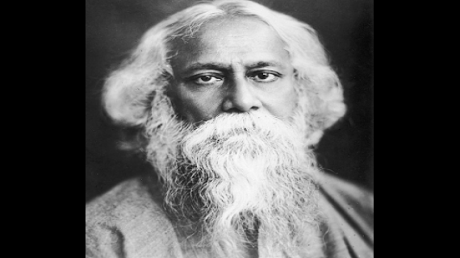
জন্ম ১৮৬১ খ্রিষ্টাব্দের
৭ই মে
পড়াশোনা কলকাতার জোড়াসাঁকোর ঠাকুর পরিবারে
মৃত্যু ১৯৪১ সালের ৭ই আগস্ট
১৭ বছর বয়সে বিলেতে ব্যারিস্টারি পড়তে গিয়েছিলেন
১৯১৩ সালে নোবেল পুরস্কার জিতেন
রবীন্দ্রনাথ ঠাকুর

Slide 7
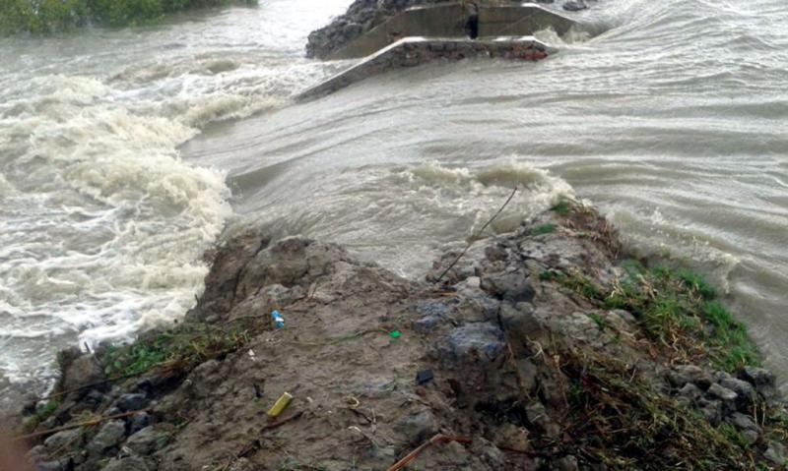
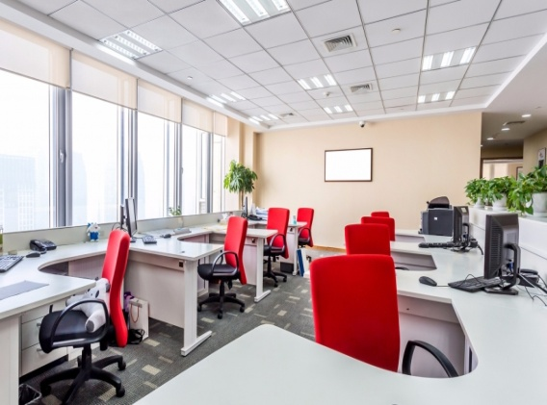
শব্দার্থ
ভাঁটা
চাঁদ ও সূর্যের শক্তির আকর্ষণে সমুদ্র বা নদীতে বেড়ে ওঠা জলের কমে যাওয়াকে বলে ভাঁটা ।
আপিস অফিস শব্দের একটি কথ্য রূপ।

Slide 8
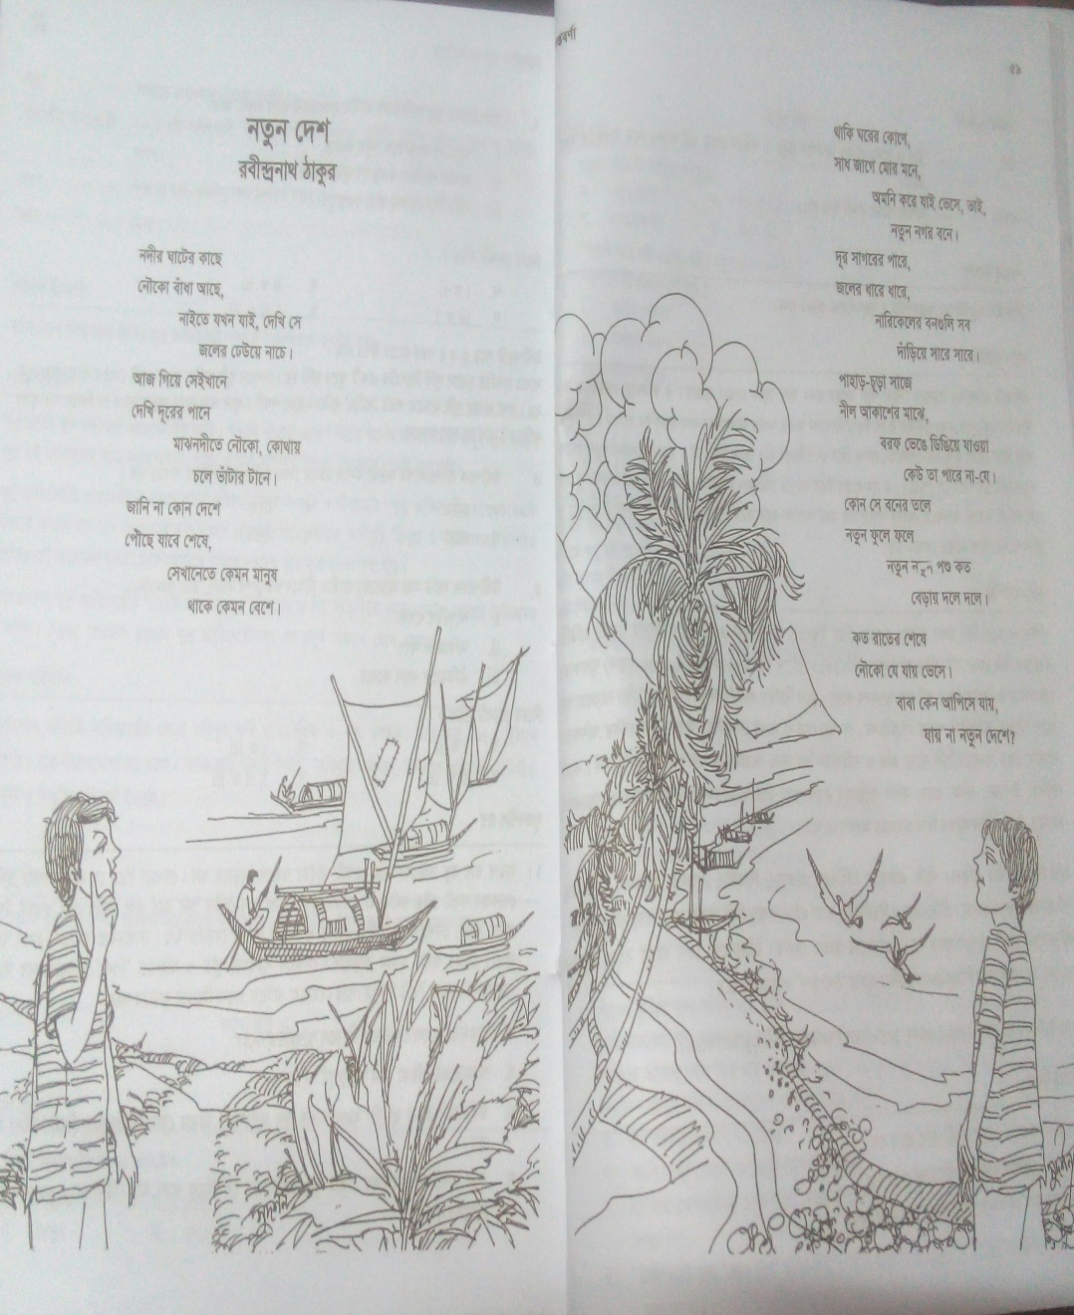
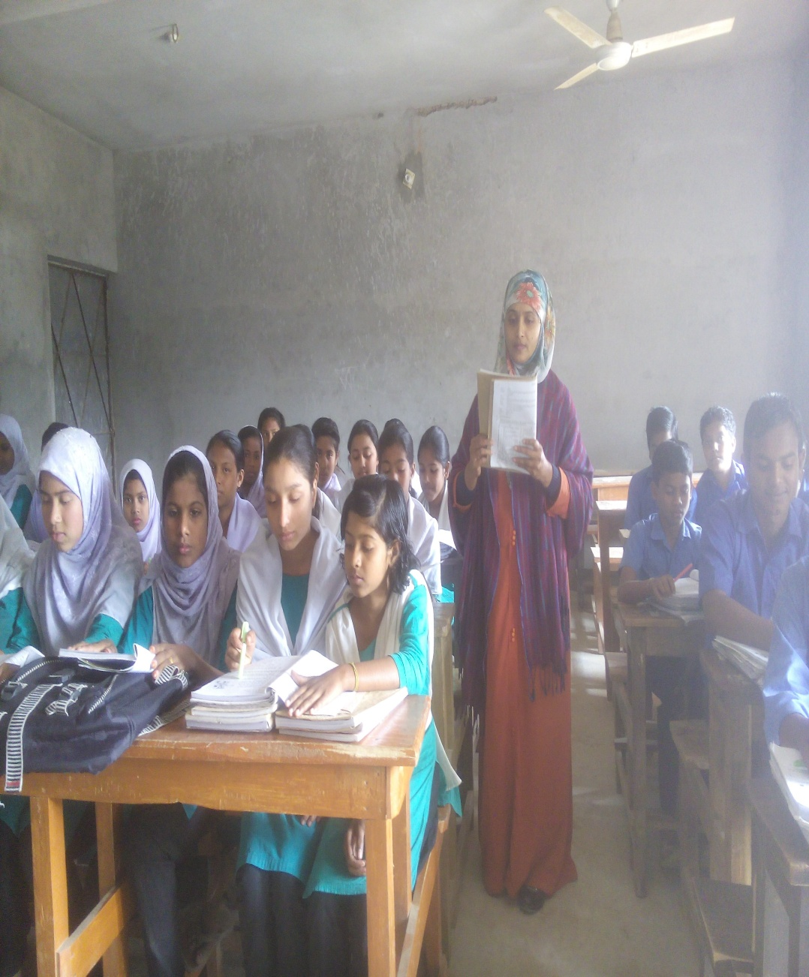
সরব পাঠ

Slide 9
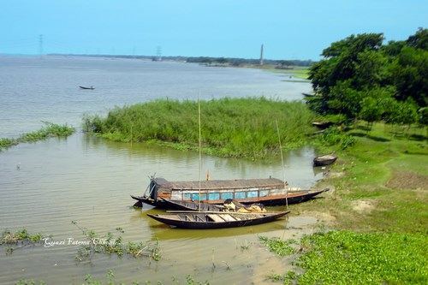
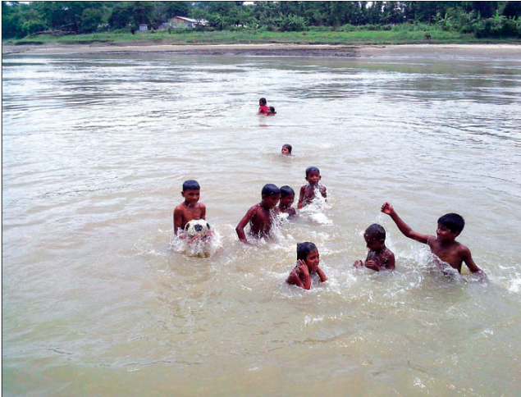
নদীর ঘাটের কাছে
নৌকা বাঁধা আছে
নাইতে যখন যাই , দেখি সে
জলের ঢেউয়ে নাচে।

Slide 10
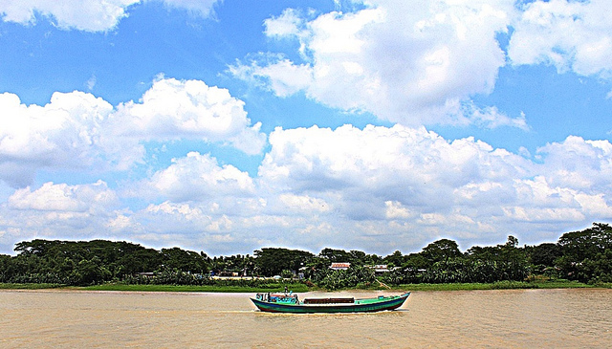
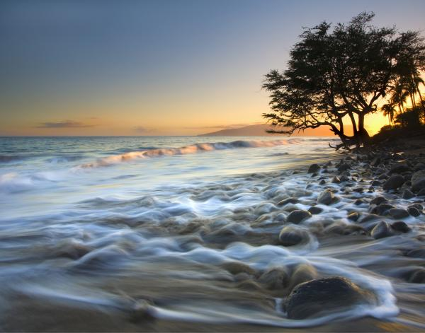
আজ গিয়ে সেইখানে
দেখি দূরের পানে
মাঝনদীতে নৌকা, কোথায়
চলে ভাঁটার টানে।

Slide 11
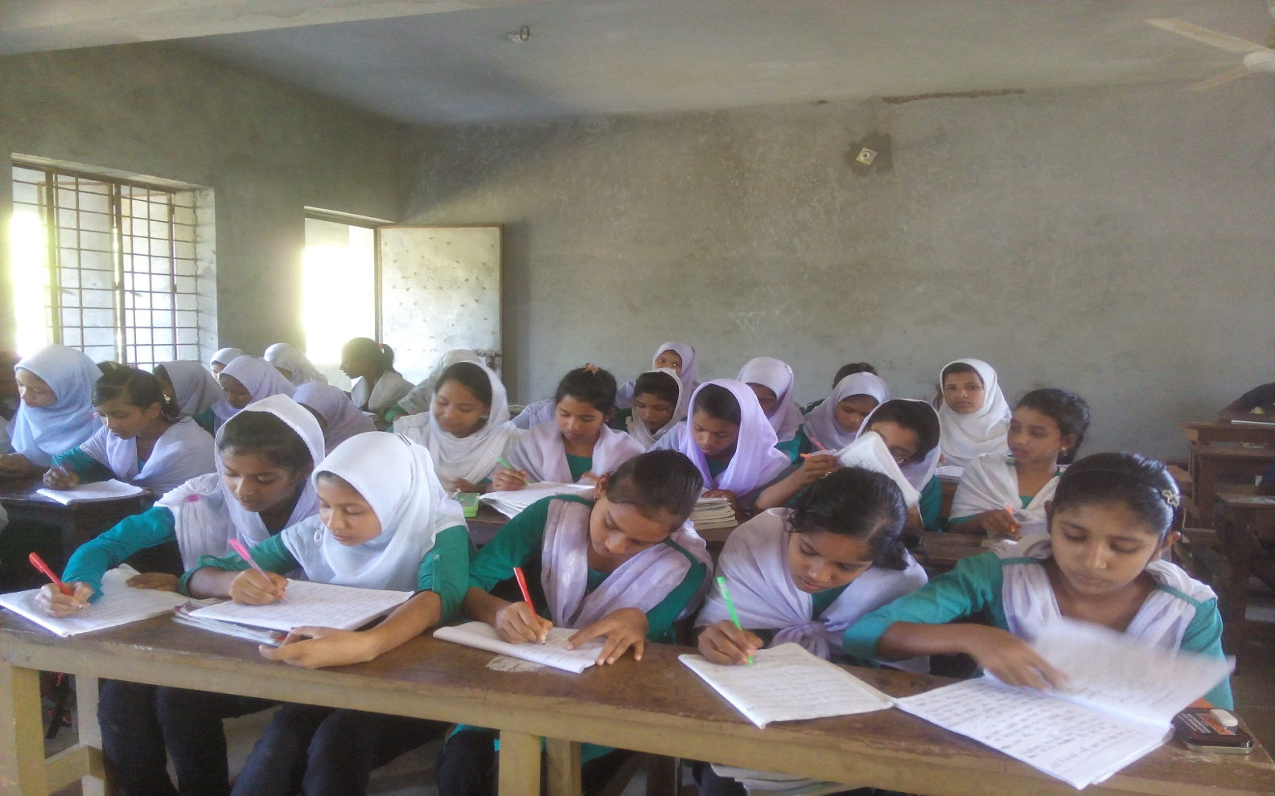
একক কাজ
১। ভাঁটার টানে নৌকা ভেসে গেলে চিন্তার কারণ কি ?

Slide 12
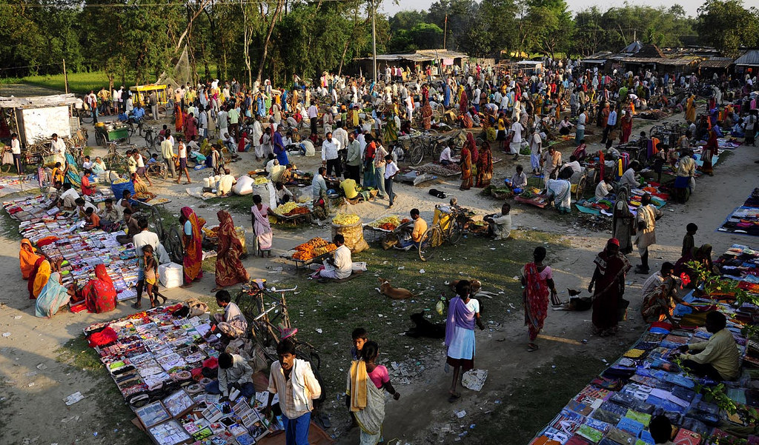
জানি না কোন দেশে
পৌঁছে যাবে শেষে,
সেখানেতে কেমন মানুষ
থাকে কেমন বেশে।

Slide 13
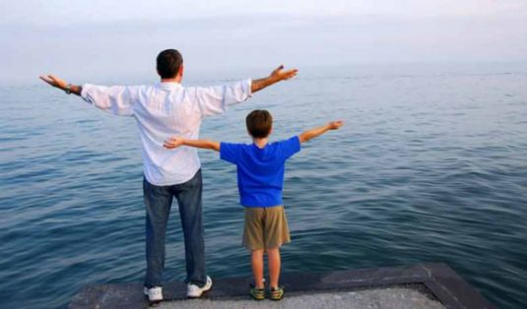
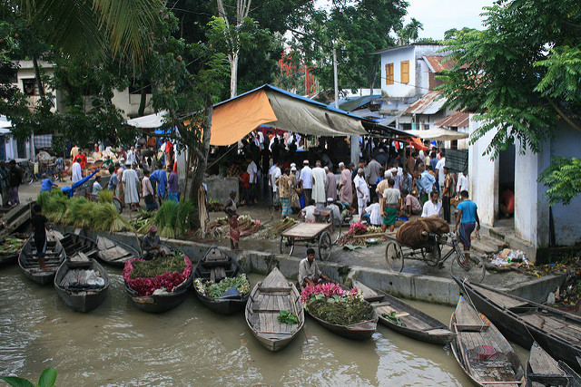
থাকি ঘরের কোণে ,
সাধ জাগে মোর মনে,
অমনি করে যাই ভেসে, ভাই,
নতুন নগর বনে।

Slide 14
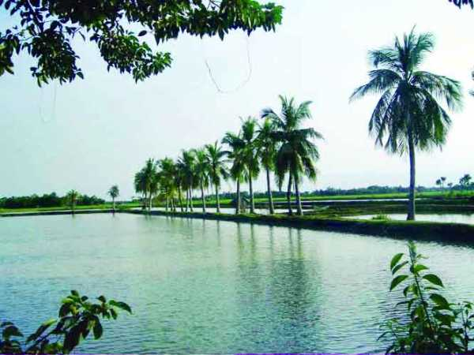
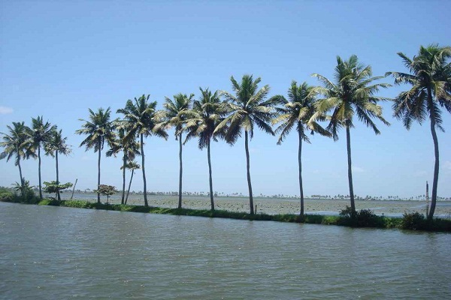
দূর সাগরের পারে,
জলের ধারে ধারে,
নারিকেলের বনগুলি সব
দাঁড়িয়ে সারে সারে।

Slide 15
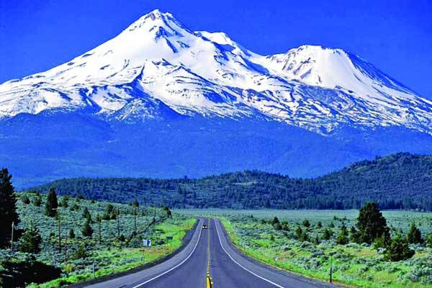
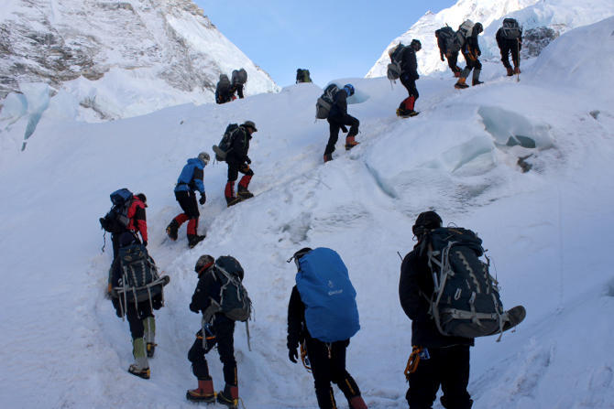
পাহাড়-চূড়া সাজে
নীল আকাশের মাঝে,
বরফ ভেঙে ডিঙিয়ে যাওয়া
কেউ তা পারে না-যে।

Slide 16
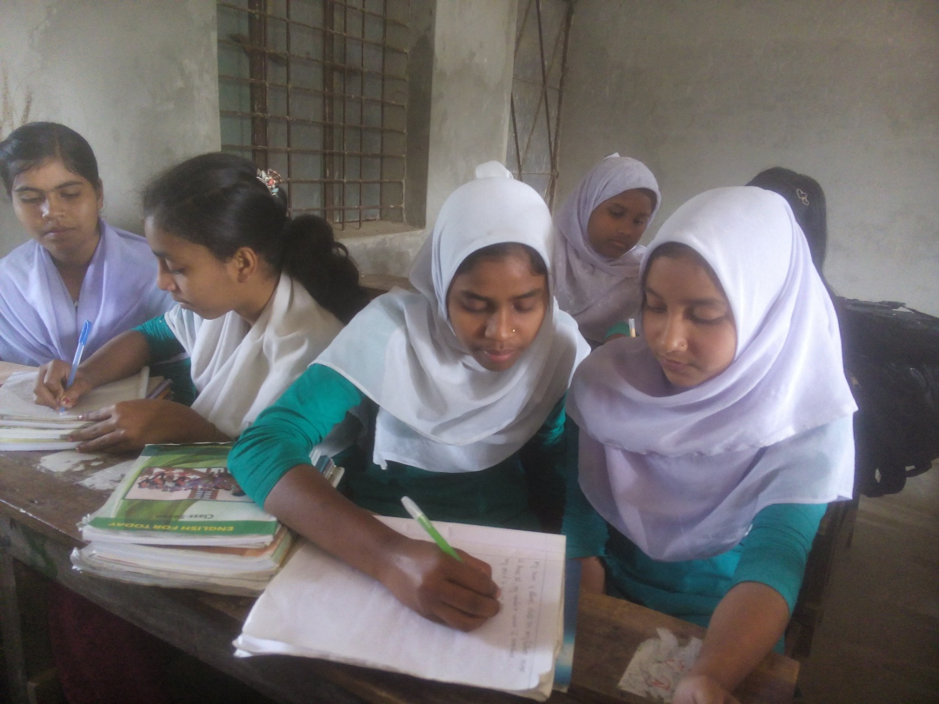
জোড়ায় কাজ
১। প্রাকৃতিক সৌন্দর্য সকলের মনকেই নাড়া দেয় কেন ?

Slide 17
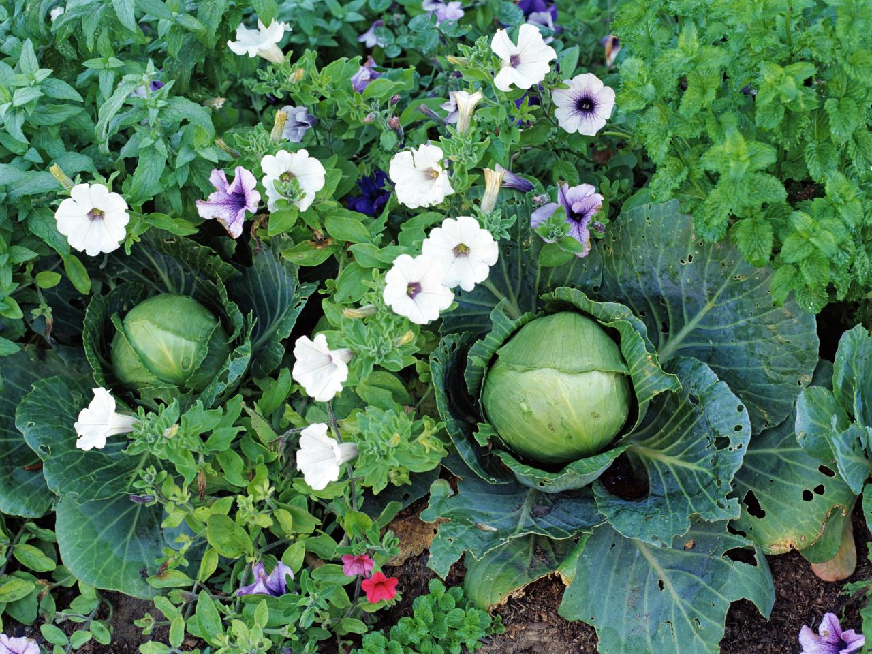
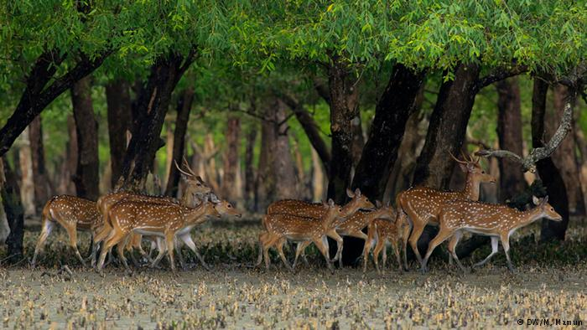
কোন সে বনের তলে
নতুন ফুলে ফলে
নতুন নতুন পশু কত
বেড়ায় দলে দলে।

Slide 18
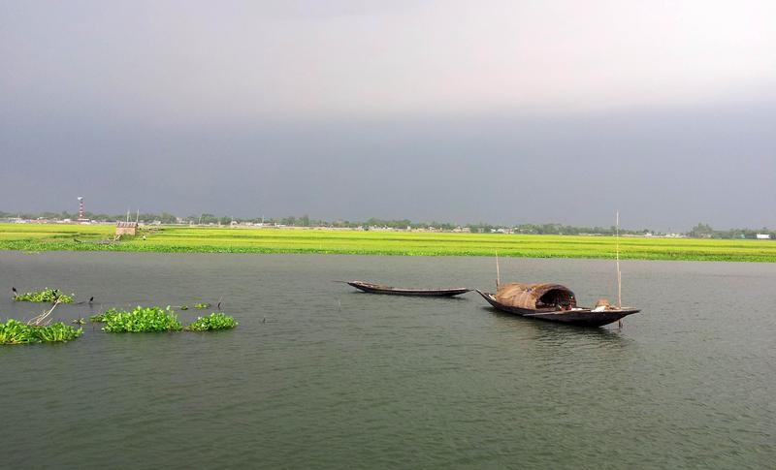
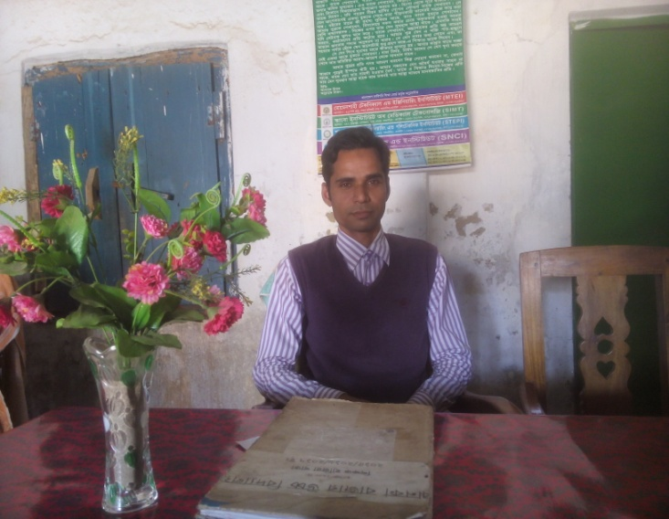
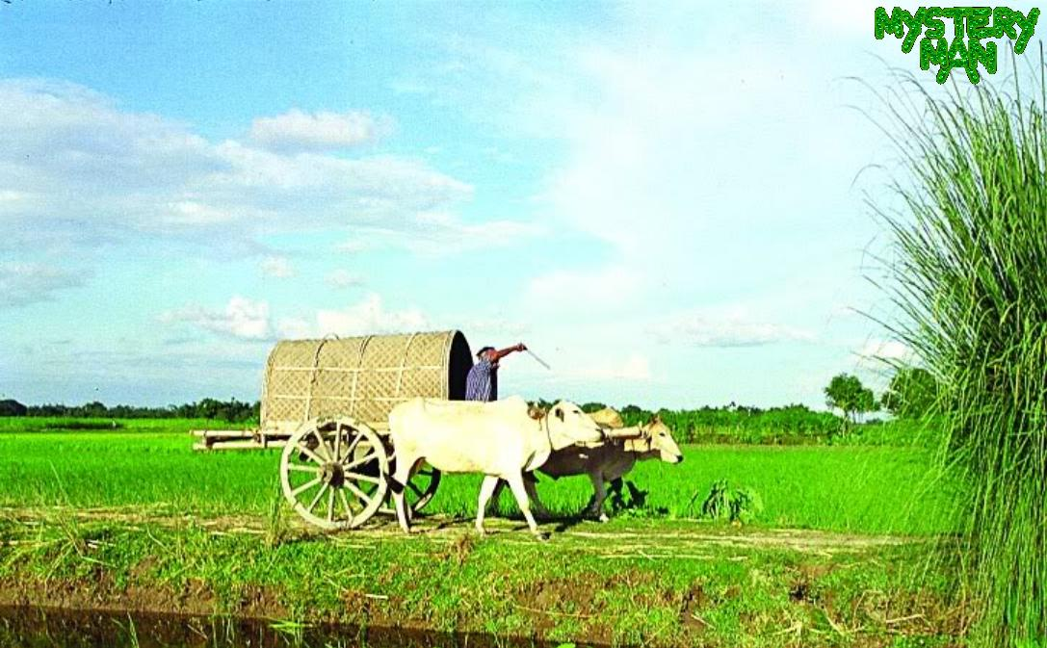
কত রাতের শেষে
নৌকা যে যায় ভেসে।
বাবা কেন আপিসে যায়,
যায় না নতুন দেশে ?

Slide 19
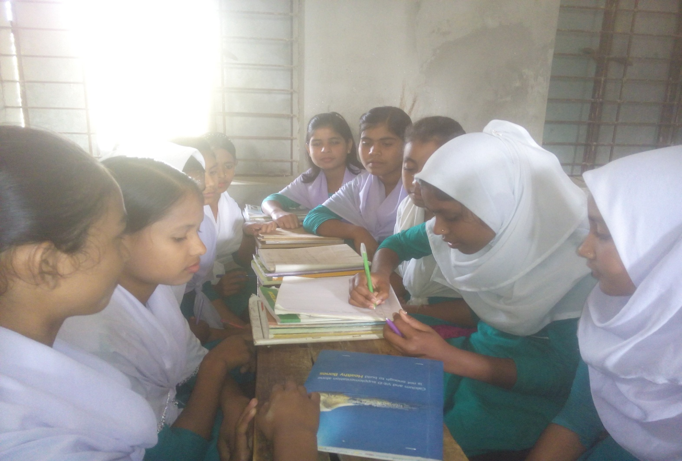
দলগত কাজ
** কবিতায় ব্যবহৃত নতুন জায়গা ও জিনিসের একটি তালিকা প্রস্তুত কর ।

Slide 20
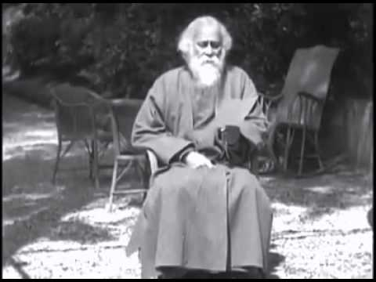
মূল্যায়ন
১। নৌকা কোথায় বাঁধা আছে ?
ক) সাগরে খ) খালে গ) বিলে ঘ) নদীতে
২। এটা কার ছবি ?
৩। রবীন্দ্রনাথ ঠাকুরের নতুন দেশ কবিতায় শিশু মনের কোন আকুতি প্রকাশ পেয়েছে ?
ক) i) নতুনকে জানার ii) অদেখাকে দেখার iii) মন খুলে হেঁসে বেড়ানো
ক) i ও ii খ) ii ও iii গ) i ও iii ঘ) i, ii ও iii

Slide 21
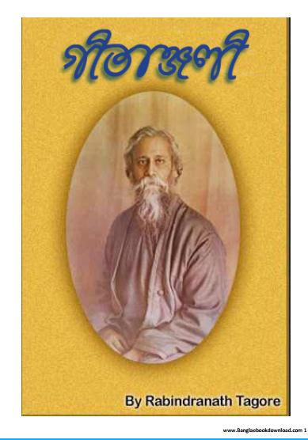
মূল্যায়ন
৩। গীতাঞ্জলি কার লেখা ?
রবীন্দ্রনাথ ঠাকুর

Slide 22
বাড়ীর কাজ
১।“নতুন দেশ “ কবিতার মূলভাব লিখে নিয়ে আসবে ।

Slide 23
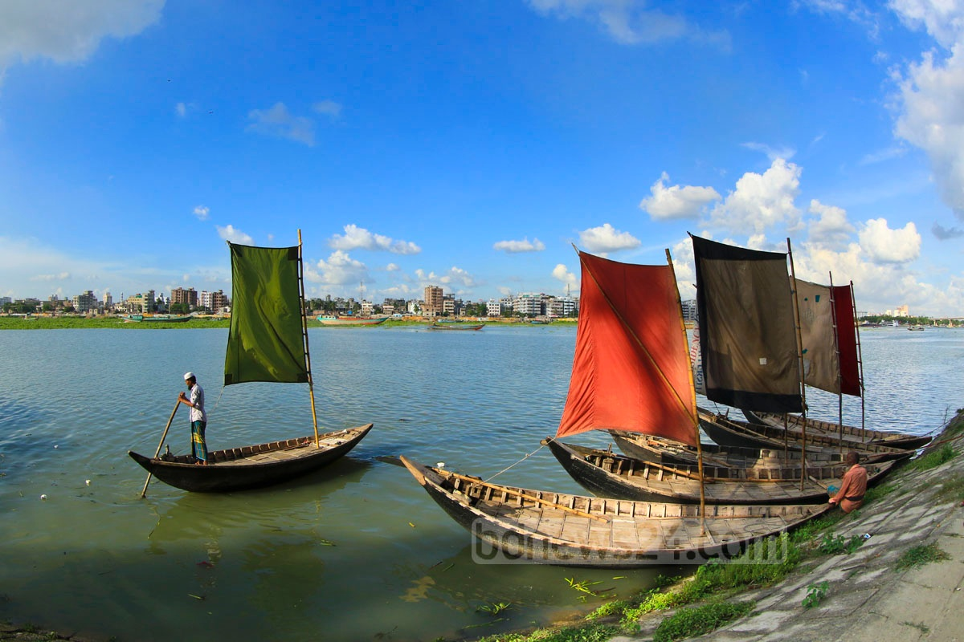
ধন্যবাদ

